Slide 1
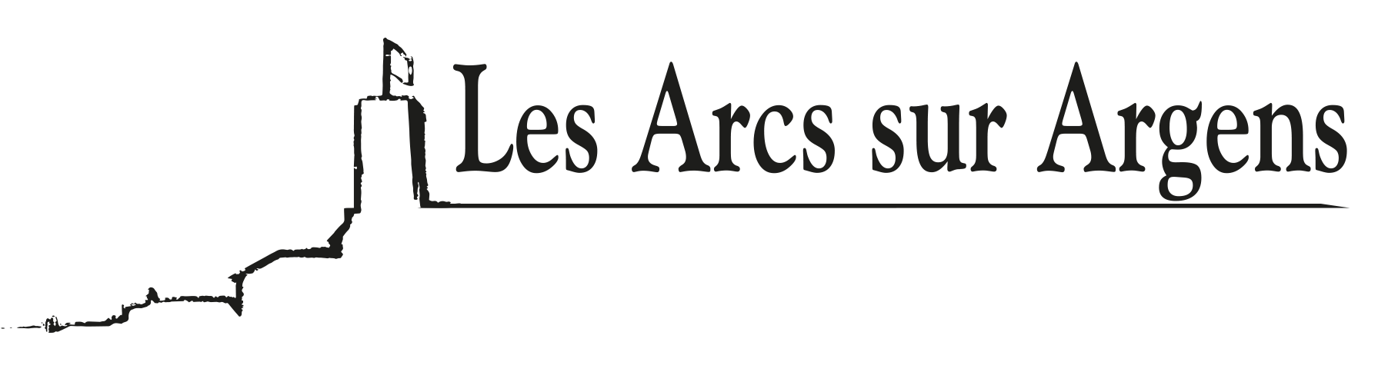

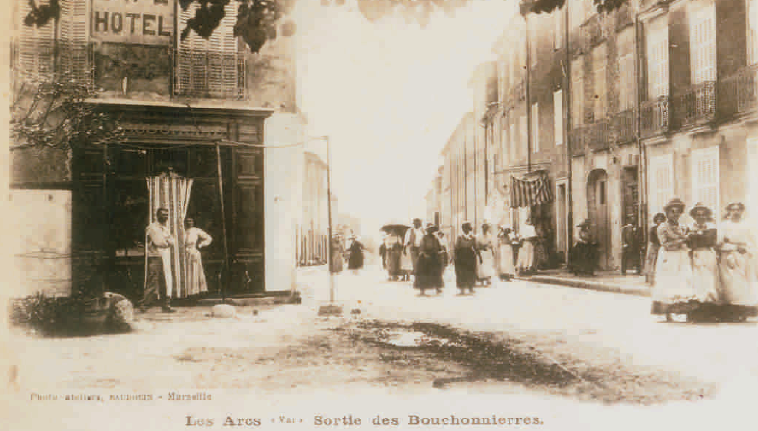
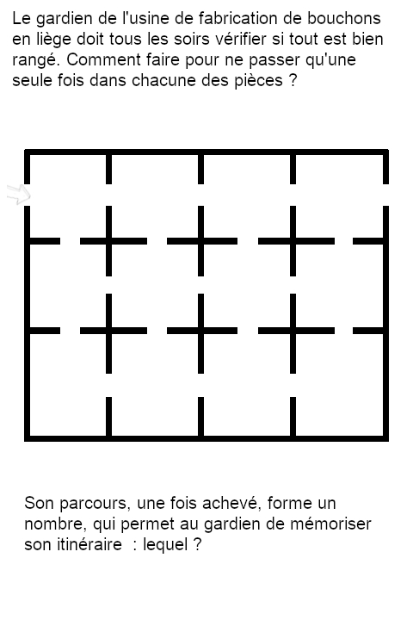



Centre Ville
Bienvenue sur la plaque
de la subériculture
En résumé
Les coupes de bois et l’exploitation du liège représentaient au XIXe 60 % des ressources communales…
Pour en savoir plus …
Pour les plus joueurs d’entre vous
Cliquez sur l’image pour avoir la réponse
Ville de Les Arcs sur Argens
Bastide Sainte
Cécile
Retrouvez toutes nos actualités
sur le site de la mairie des Arcs
ici

